Slide 1
Архитектура сверточных нейронных сетей

Slide 2
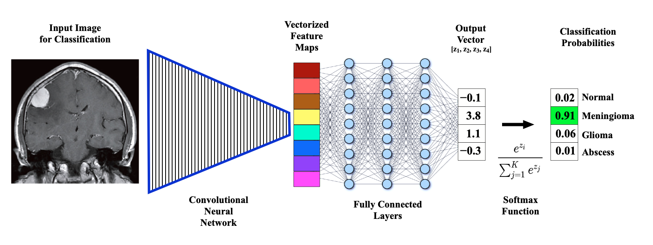
Определение
Сверточные нейронные сети (convolutional neural networks, CNN) -
класс нейронных сетей предназначены для работы с данными, имеющими сетчатую структуру и характеризуется сильными пространственными зависимостями в локальных областях сетки.

Slide 3
Основная сфера примененрия
Компьютерное зрение (Computer Vision)
Классификация изображений: Определение, что именно изображено на картинке (например, распознавание пород собак или типов товаров).
Детекция объектов: Нахождение объектов на изображении и определение их местоположения (рамка вокруг объекта).
Семантическая сегментация: Пиксельная классификация, позволяющая выделять границы объектов (используется, например, для отделения дорожного полотна от обочины).
Распознавание лиц: Системы аутентификации в смартфонах, камерах

Slide 4
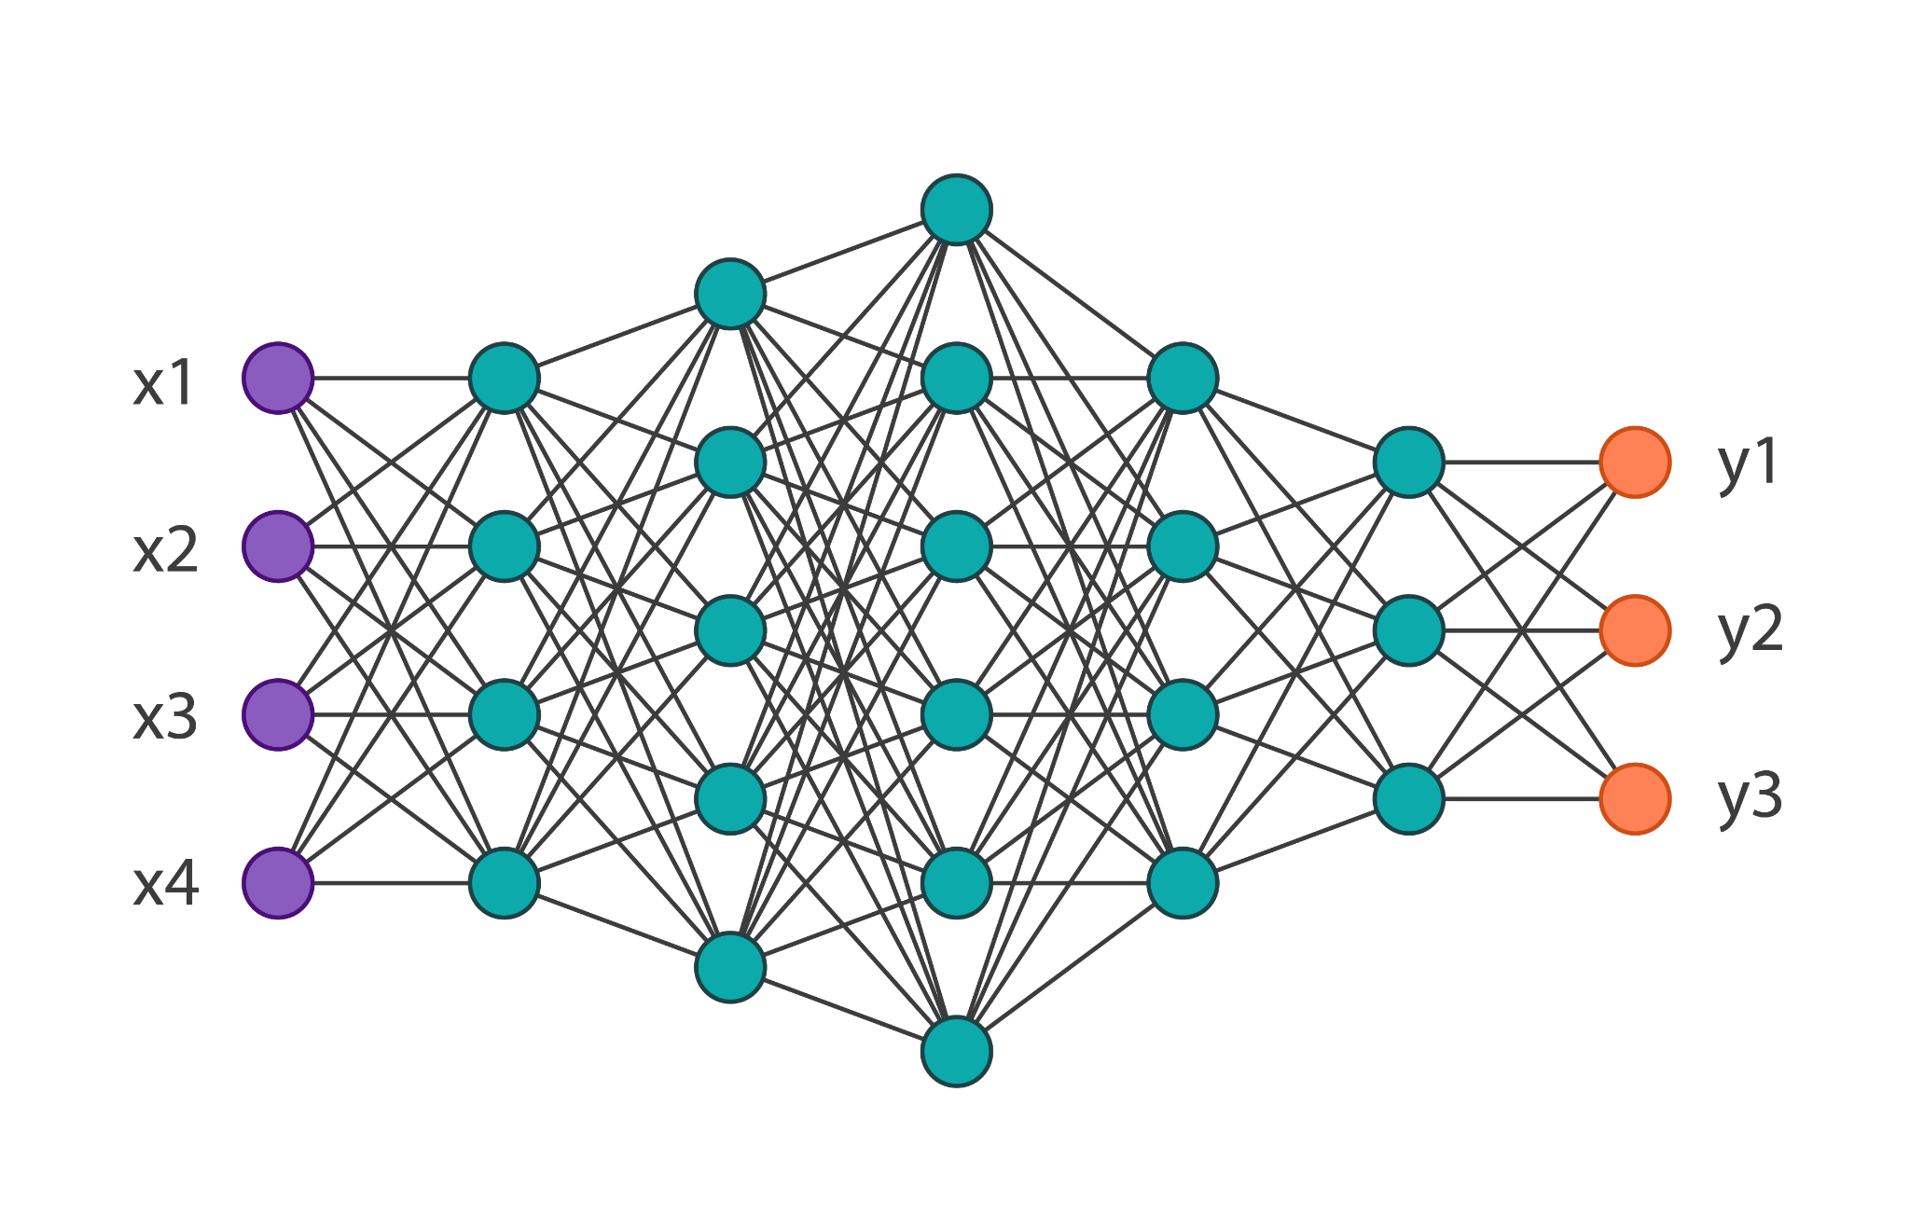
Почему обычные нейросети плохо работают с изображениями

Slide 5
Структура
Базовая структура CNN
Входной слой (изображение)
Сверточный слой (Conv layer)
Подвыборка (Pooling)
Полносвязный слой (Fully Connected)

Slide 6
Операция свертки

Slide 7
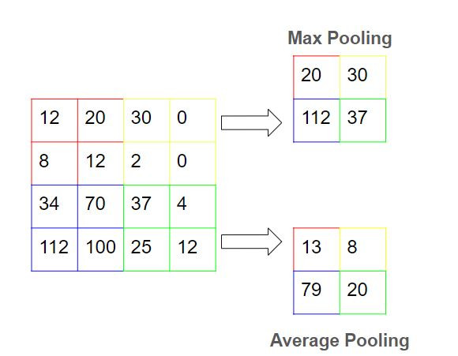
Операция пулинга

Slide 8
Полносвязный слой

Slide 9
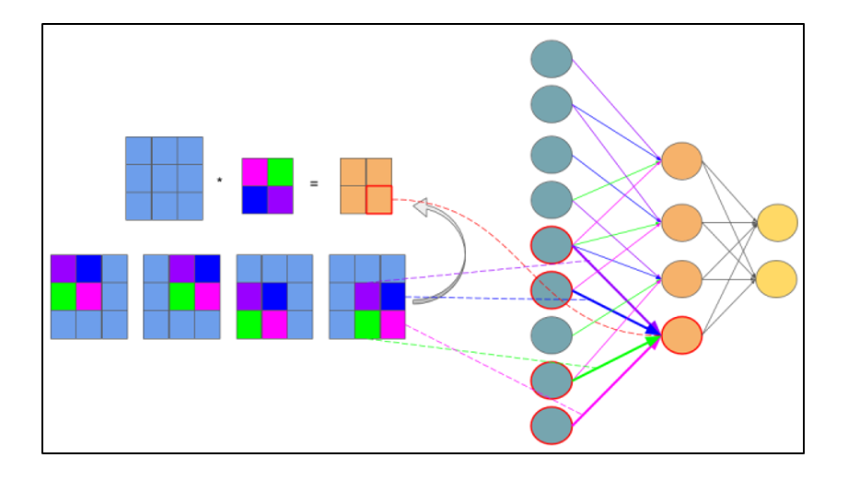
Обучение

Slide 10
Заключение
🔹 Основные выводы
Сверточные нейронные сети — эффективный метод обработки изображений
Используют:
локальные рецептивные поля
операцию свертки
уменьшение размерности (pooling)
Позволяют автоматически извлекать признаки из данных
🔹 Преимущества CNN
Меньше параметров по сравнению с обычными нейросетями
Устойчивость к смещениям и искажениям
Высокая точность в задачах компьютерного зрения

